Slide 1
基于模板匹配的票据图像自动分割实现
四川大学电子信息学院
电子信息工程（卓越工程师班） 许一宁
指导老师：何小海，牛小明

Slide 2
主要内容
1、项目背景和目的
2、设计方案综述
3、设计过程
4、实验结果与分析
5、总结与展望

Slide 3
项目背景和目的
项目背景
在银行、金融业、股票市场等诸多场合下，票据无处不在。公司日常管理中需要处理大量票据，对票据中的信息进行人工的录入和校对。
票据录入过程包括票据分割、旋转校正、文字提取和识别录入。
在财务报销中，常常把多张票据贴在A4大小的报账单上，在进行票据校正，识别录入前，仍人工进行裁剪，效率较低。
目的
设计一种快捷有效的票据图像自动分割实现方法。

Slide 4
设计方案综述
基于模板匹配的票据图像自动分割
票据特点：票据外框大多数是矩形，且每张票据中都有特定的相同的部分
模板匹配，图像处理中用于查找与模板图像相匹配的图像。
“模板”指的是可以作为参照的典型的模型或代表性的实例
“匹配”就是比较模板和待匹配物体的相似性或差异性
模板匹配的分类
基于像素的模板匹配：以滑动窗口的形式遍历图片，在像素级上进行匹配得到目标图像
优点：计算简单，实现方便。
缺点：对旋转和尺度变换的图片识别失效
基于特征的模板匹配：找到两幅图像中旋转不变的特征点，一一匹配得到目标图像
优点：能够识别旋转和尺度变换的图片，且有很强的鲁棒性。
缺点：计算量大，识别效率低

Slide 5
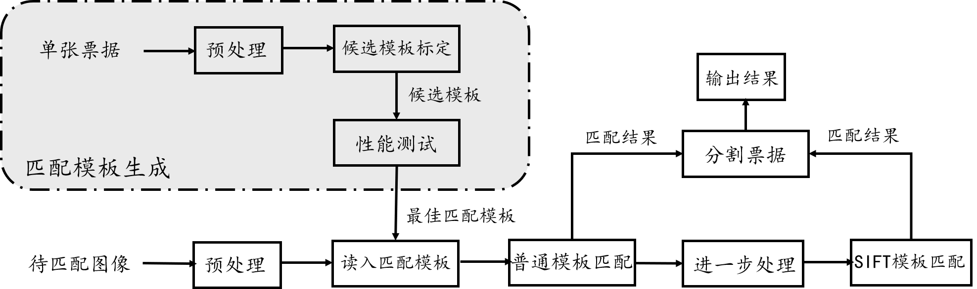
设计方案综述
本设计优势：
1、减少图像分割人力消耗。
2、相对于基于像素的模板匹配，分割准确度有所提升。
3、相对于基于特征的模板匹配，在不降低识别度的基础上，一定程度的提升了分割速度。

Slide 6
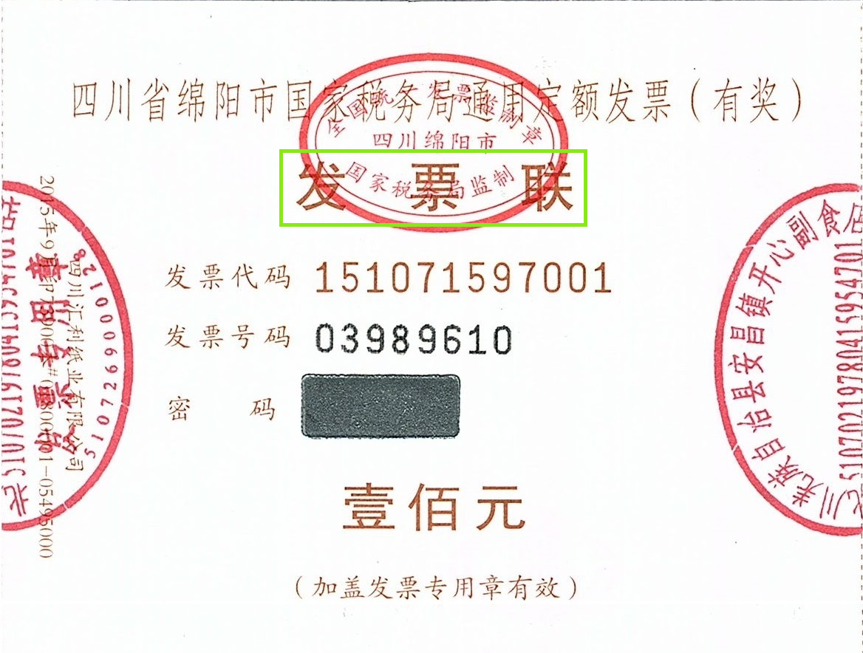
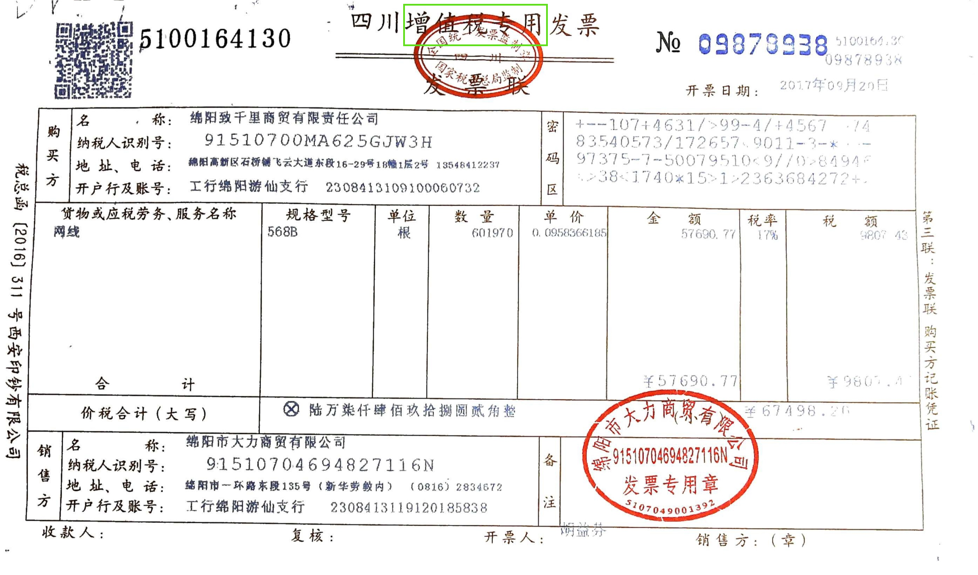
设计过程 ——匹配模板选取
一个最佳的匹配模板需要包含以下三个条件：
（1）在同一张票据上不重复出现，具有唯一性；
（2）具有足够多的特征细节，便于基于特征进行模板匹配；
（3）相对于其他票据，具有良好的区分度和辨识度。

Slide 7
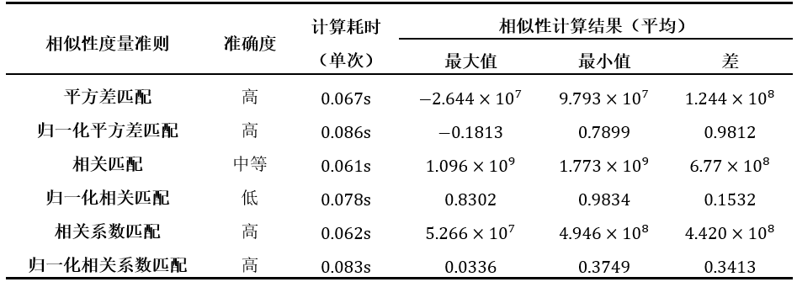
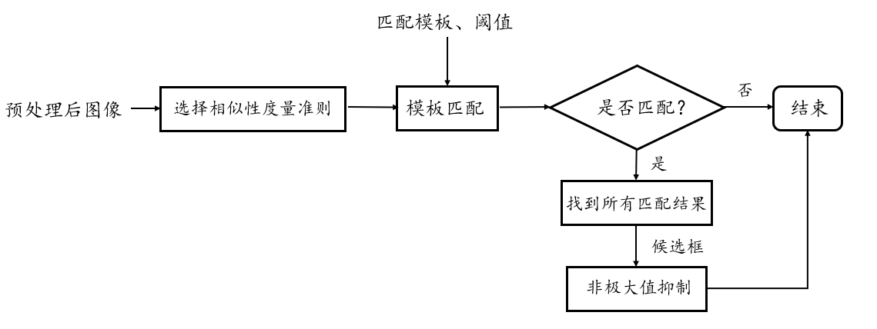
设计过程 ——基于像素模板匹配
预处理：采用双线性插值法进行图片大小校正
相似性度量准则选取：归一化平方差匹配
基于像素模板匹配：设定匹配度阈值，找到候选区域
非极大值抑制：找到最佳分割区域

Slide 8
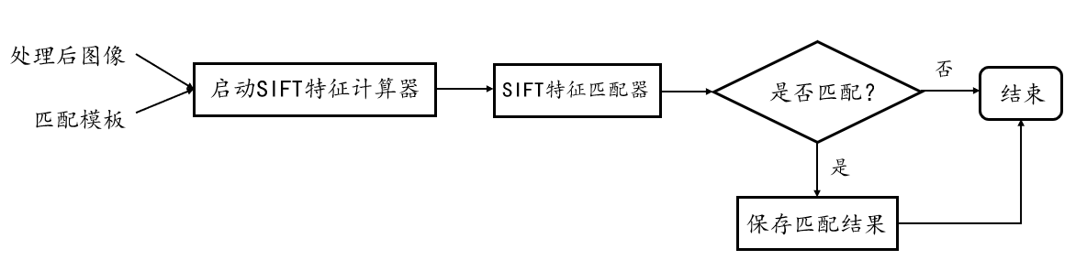
设计过程 ——基于特征模板匹配
预处理：去除已识别的票据框，避免重复识别导致效率降低
特征定位和计算：最终产生关键点以及相对的描述符（128维特征向量）
特征匹配：采用随机k-d树实现最邻近匹配，找到强匹配点
矩阵变换：找到分割区域

Slide 9
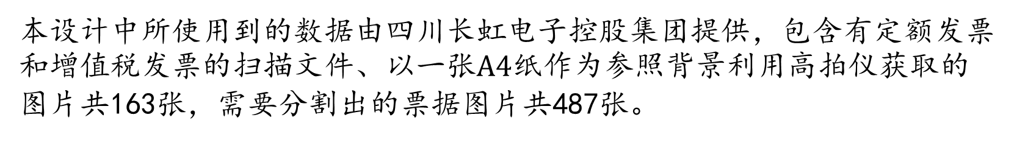
实验结果与分析 ——测试数据和测试环境
测试数据
本设计中所使用到的数据由四川长虹电子控股集团提供，包含有定额发票和增值税发票的扫描文件、以一张$A4$纸作为参照背景利用高拍仪获取的图片共163张，需要分割出的票据图片共487张。
测试环境
系统实验及测试为联想笔记本（操作系统：Win10 64位；处理器： i7Intel(R) Core(TM) i7-550U 2.40GHz；内存：12G；软件环境：python3.5）

Slide 10
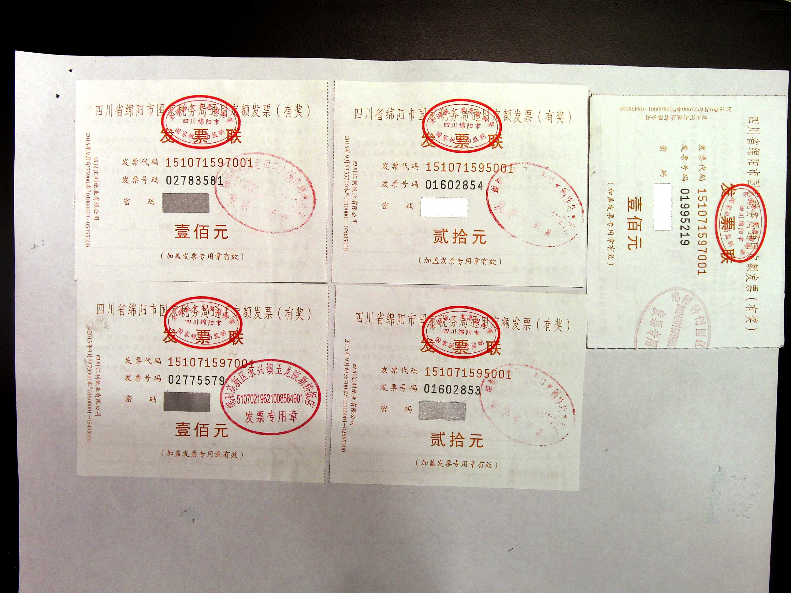
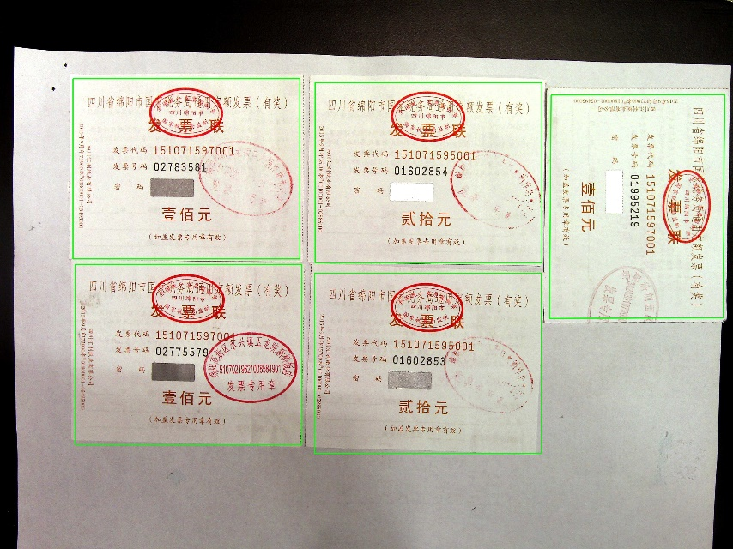
实验结果与分析 ——实验结果

Slide 11
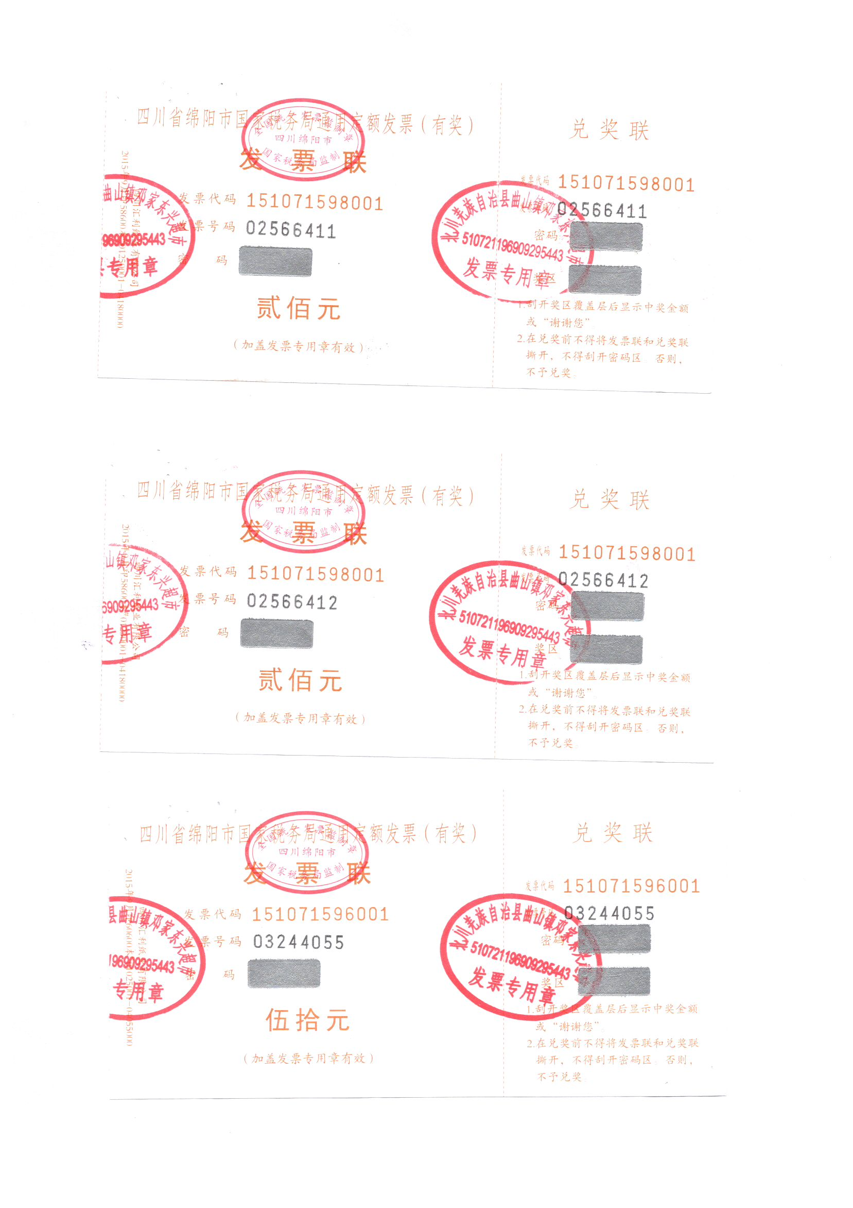
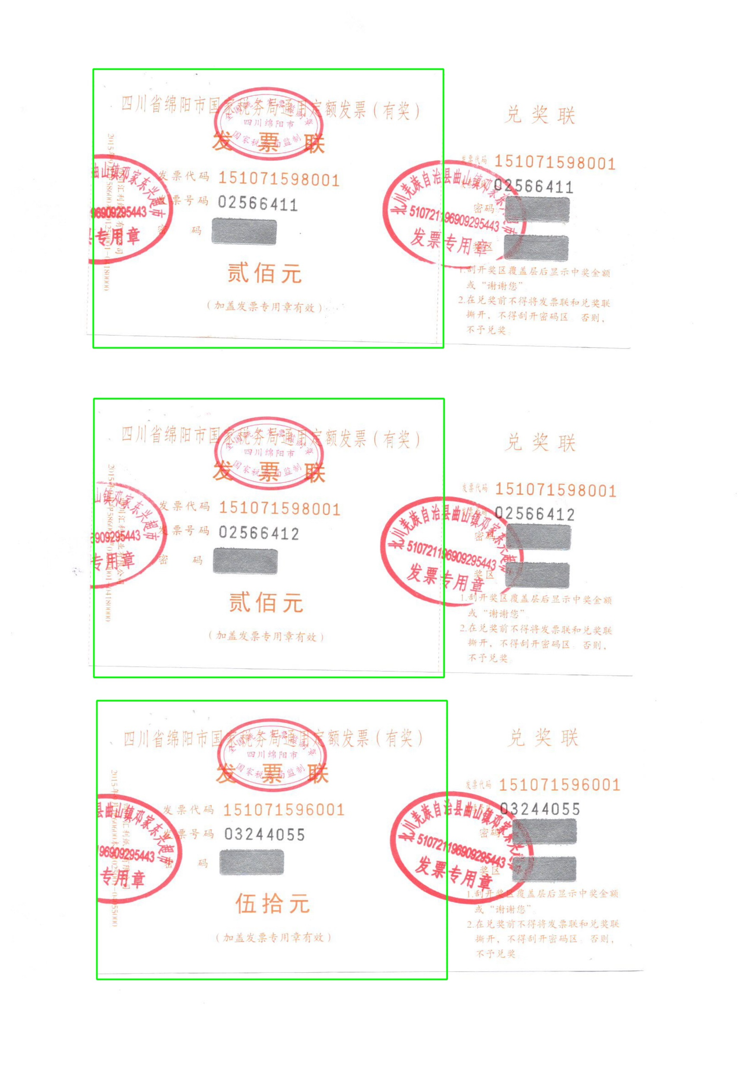
实验结果与分析 ——实验结果

Slide 12
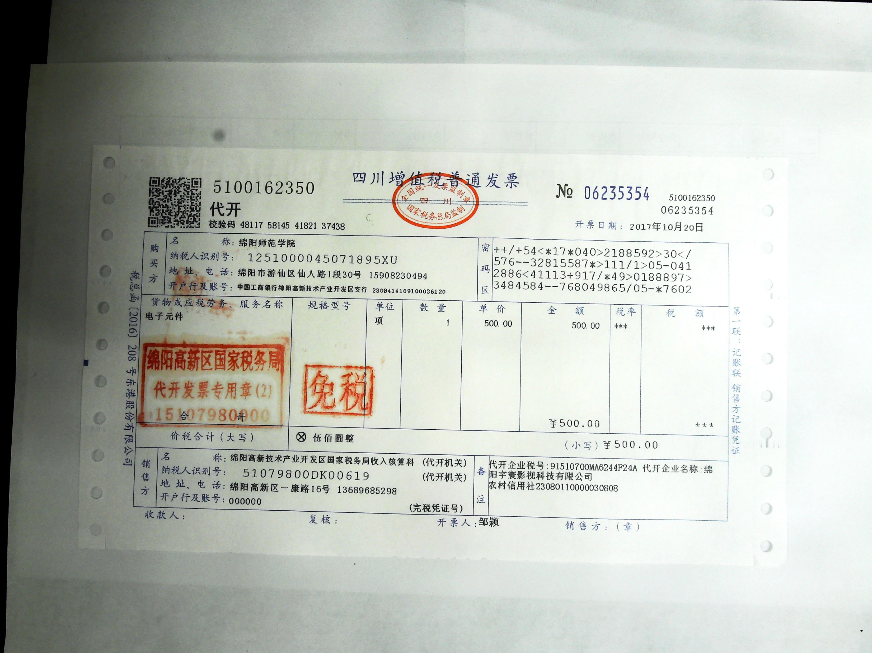
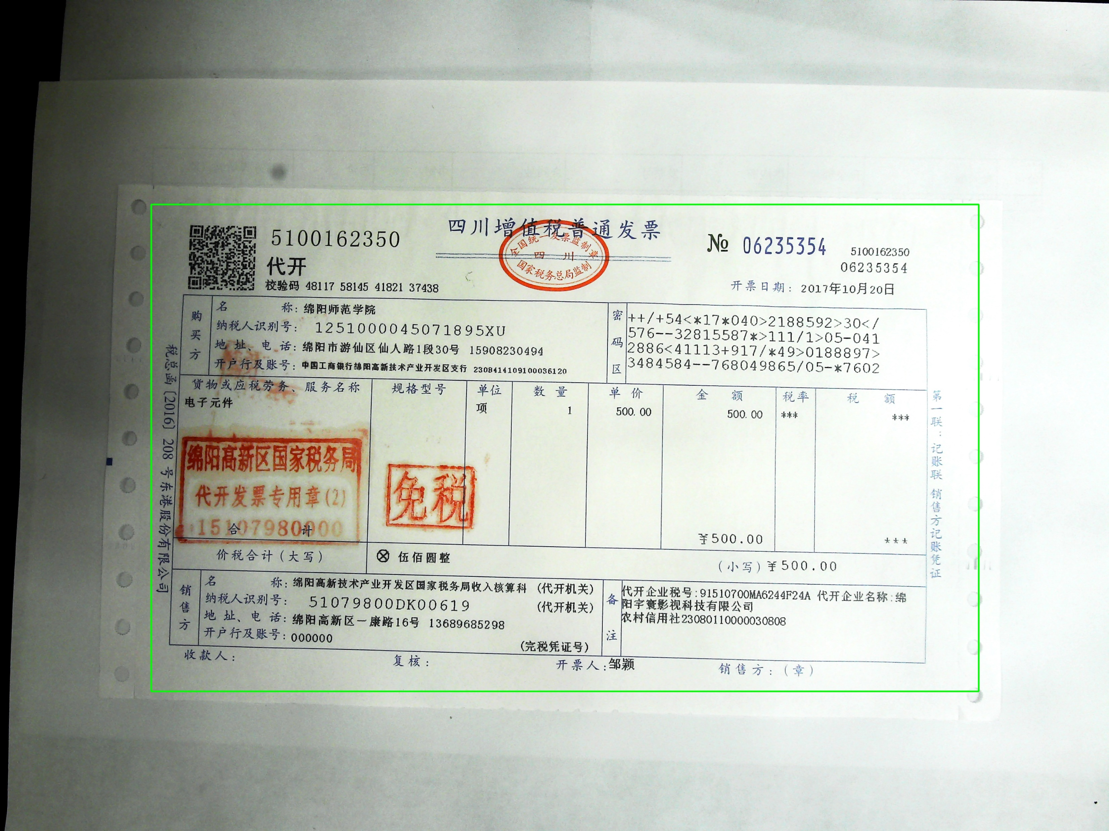
实验结果与分析 ——实验结果

Slide 13
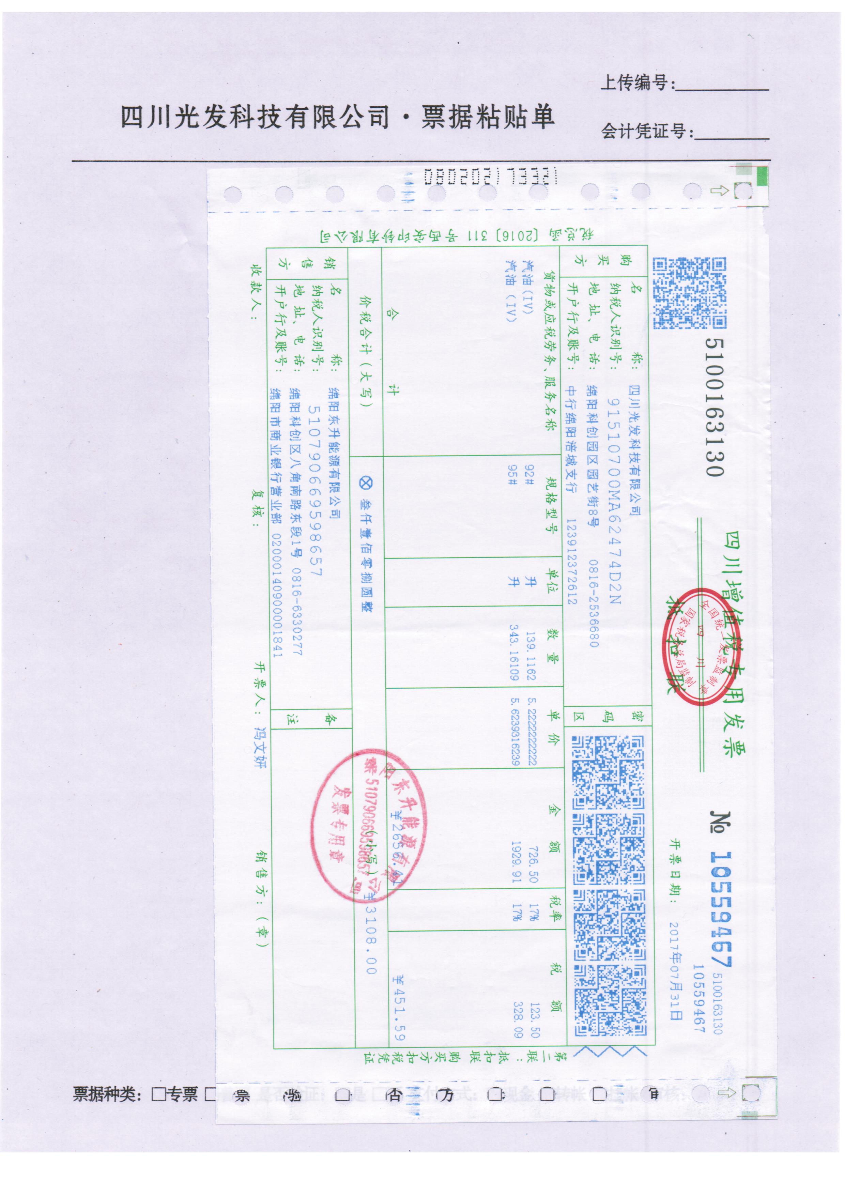
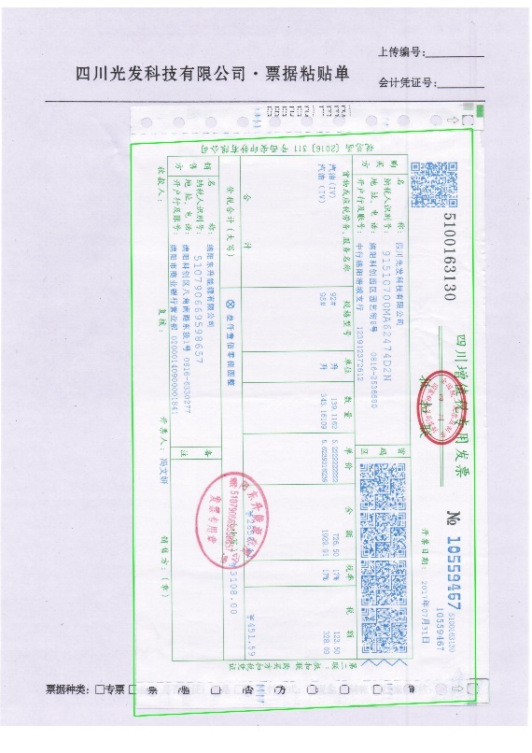
实验结果与分析 ——实验结果

Slide 14
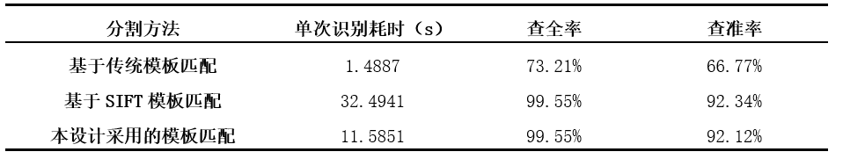
实验结果与分析 ——测试方法
对比基于传统模板匹配、基于SIFT模板匹配以及本系统模板匹配三种不同方法进行测试。
分割速度：在同一台笔记本电脑相同的CPU利用率时进行测试。
分割准确度：
查全：是否有全部识别，有无遗漏
查准：分割区域准确性

Slide 15
总结与展望
总结
从测试数据可以看出，在误差范围内，本系统已经基本实现票据分割，识别准确率达到92.12%，且耗时较短。
系统的研究提升空间：
1、票据的候选模板采用的是人工标注，可以改进最佳模板选取算法和方法。
2、票据识别分割的鲁棒性问题。
3、进一步优化成为一个基于模板匹配的票据分割分类系统。
展望
如果基于模板匹配的票据图像自动分割系统能够很好的应用于实际运营中，必然能够极大地解放人力和物力，促进我国经济金融行业的发展，加快我国管理服务行业的进程，带动整个经济金融业、档案管理业走向智能化。

Slide 16
谢谢大家！

